Slide 1
История Отечества
Реформы Петра I
в области культуры,
образования и быта

Slide 2
План урока
1.Развитие науки.
2.Реформа образования.
3.Искусство в 1-й четверти 18 века.
4.Реформа в области быта.

Slide 3
Задание на урок.
Как история России отразилась в культуре н.18 века?

Slide 4
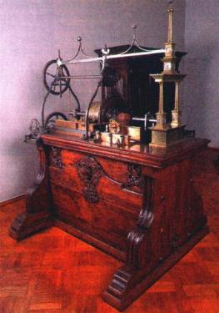
1.Развитие науки.
Развитие экономики спо собствовало разви-тию науки.
1700-создана горнораз-ведочная служба.
1703-открытие медного месторождения на Ура ле.
1706-открыт Аптекарс-кий огород в Москве.
1712-создание А.Нарто-вым 1-о в мире токар-ного станка.
Токарный станок А.Нартова

Slide 5
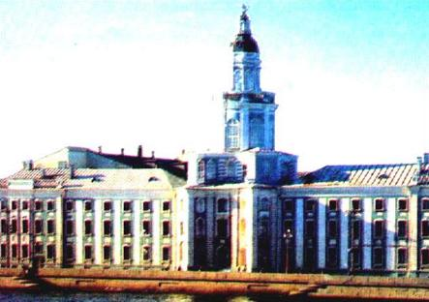
1.Развитие науки.
Здание
Кунсткамеры.
1707-открыт 1-й госпиталь и медицинская школа.
1702-открыта обсерватория в Москве.
1707-составлена карта звездного неба.
1719-открыта для публичного посещения Кунсткамера.
1724-испытание подводной лодки.
1725-открытие Академии наук.

Slide 6
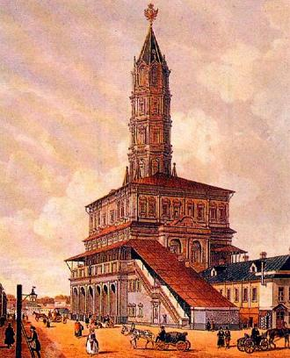
2.Реформа образования.
Реформы требовали гра мотных специалистов.
Петр начал с посылки дворян за границу,но вскоре в стране появи лись бессословные школы.
В 1701 г в Москве откры-лась Навигацкая шко-ла, где изучались прак тические дисциплины.
Затем появились Инже-нерная, Артиллерий-ская, Медицинская и др.школы.
Сухарева башня

Slide 7
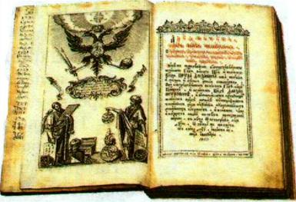
2.Реформа образования.
Арифметика
Л.Магницкого
Чтобы дворяне не уклонялись от учебы,Петр запретил священникам венчать их без справки об образова-нии.Чуть позже стали появляться школы для дво-рянских детей.
Развитие образования потребовало издания учебни-ков.Самым знаменитым учебником эпохи стала «Арифметика» Л.Магницкого.

Slide 8
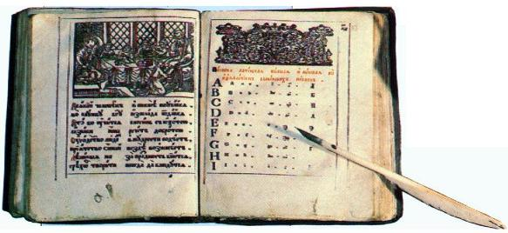
2.Реформа образования.
Гражданский
шрифт.
В 1703 г.Была издана 1-я русская газета- «Ве-домости».
Для облегчения образования в 1710 г. Петр вместо церковного шрифта ввел более удобный- гражданский.

Slide 9
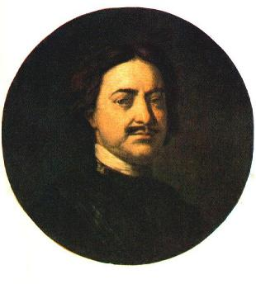
3.Искусство в 1-й четверти 18 века
В н.18 в. художествен-ная культура приобре-ла светский характер и получила поддержку государства.
Большого развития по-лучил жанр портрета. Наряду с приглашен-ными иностранцами большим мастером в этом направлении стал И.Никитин, соз-давший портреты Пет-ра и его соратников.
И.Никитин
Портрет Петра I.

Slide 10
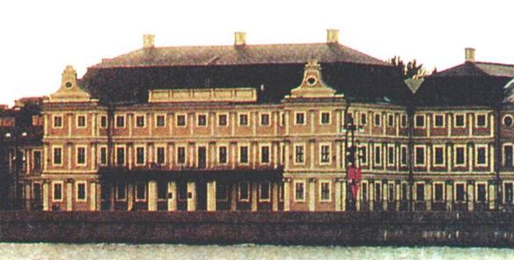
3.Искусство в 1-й четверти 18 века
Дворец
А.Меньшикова.
Архитектура эпохи создавалась в основном в Петер-бурге.Наряду с иностранцами-Д.Трезини,Б.Растрел-ли работали и русские зодчие-И.Коробов,М.Земцов.
Наиболее знаменитыми сооружениями эпохи были: Кунсткамера,Дворец Меньшикова, Петропавловский собор.

Slide 11
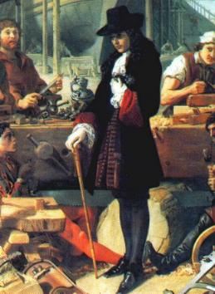
4.Реформа в области быта.
Петр стремился привить в России европейские обычаи.Уже в к.17 в. он стал появляться в европейском платье, которое в 18 в. стало обязательным для го-сударственных служа-щих.
Петр заботился о приви-тии хороших манер среди бояр, обучал из правилам этикета.
Петр I на голландской верфи.
Современный рисунок.

Slide 12
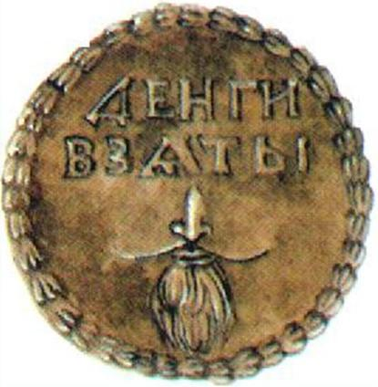
4.Реформа в области быта.
Для тех кто не хотел расставаться с рус-ским платьем Петр придумал налоги,нап-ример «Бородовые деньги».
С 1700 г. Россия стала отмечать новый год и вести счет лет по ев-ропейскому образцу.
В стране появились чай,кофе,табак,карто-фель помидоры.
«Бородовые» деньги.

Slide 13
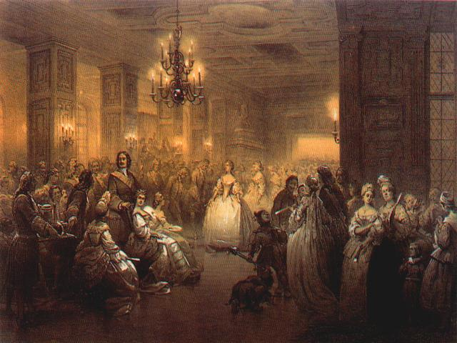
4.Реформа в области быта.
В.Кардовский.
Ассамблея
петровского
времени.
С 1718 г. Петр начал собирать ассамблеи, куда чиновники должны были являться с женами.
На Ассамблеях играли на музыкальных инст-рументах, играли в игры, танцевали вели светские и политические беседы.

